Slide 1












Pensamiento de Lutero
Ana Paulina López Valenzuela
Cobat 17

Slide 2

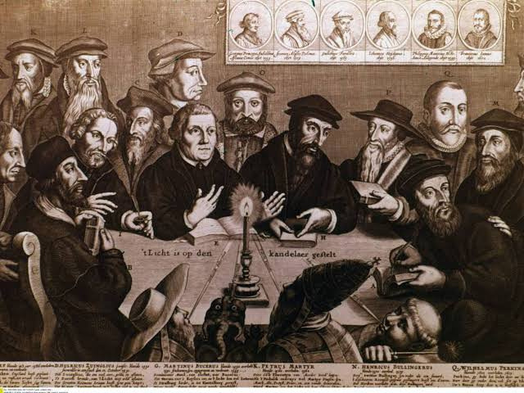
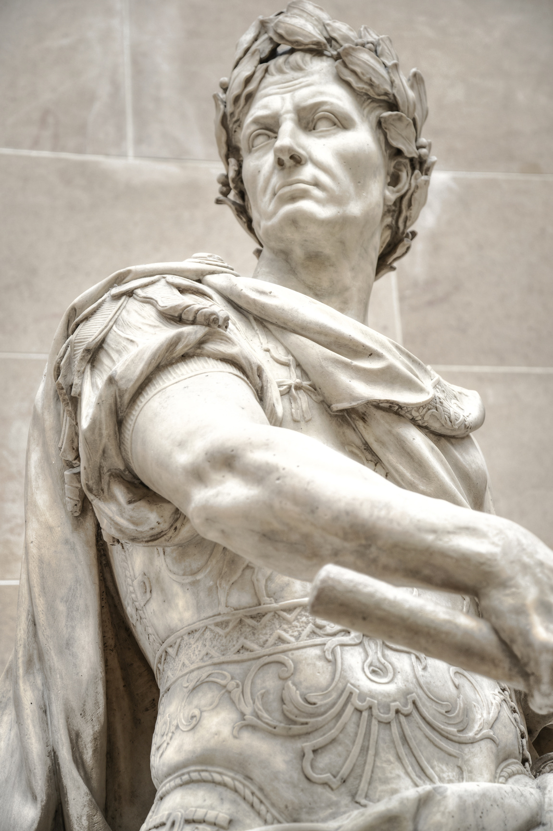

Introducción
La Reforma Protestante fue un 'movimiento religioso' que tuvo sus inicios en la Alemania del siglo XVI. Buscaba protestar en contra de las malas prácticas y los abusos que se venían presentando al interior de las iglesias católicas. Los principales reformadores fueron Martín Lutero y Juan Calvino.

Slide 3



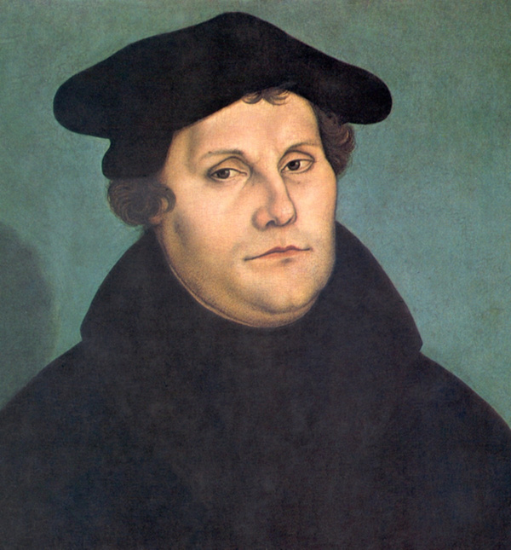
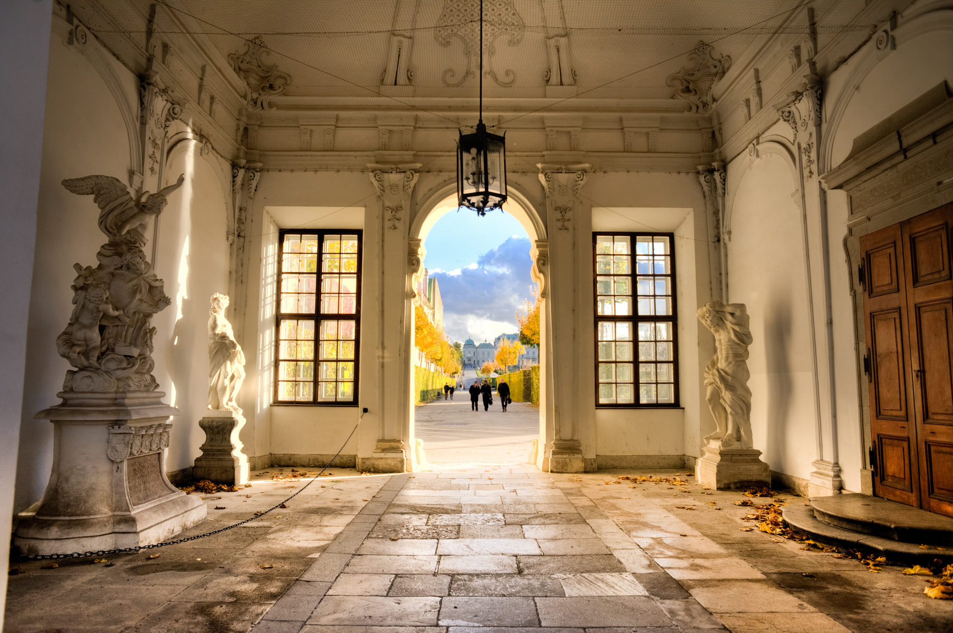

¿Quién fue Martin Lutero?
Martín Lutero (1483-1546) fue un sacerdote, monje y teólogo alemán, figura central del movimiento religioso y cultural conocido como la Reforma protestante.

Slide 4

Visión de Lutero sobre la Iglesia
Para Lutero la esencia del cristianismo no se encuentra en la organización encabezada por el Papa, sino en la comunicación directa de cada persona con Dios. Los principios fundamentales del credo reformado son: la justificación por la fe y el sacerdocio unive.

Slide 5
La doctrina de Lutero
Según Lutero la verdad se encuentra únicamente en el texto bíblico que es la expresión de la misma palabra de Dios. Sólo es necesario que el hombre, por medio de la fe, se haga suya esta palabra de salvación. Es a través de esta fe que el hombre descubre su verdadera realidad. Es en su relación con Dios que, tanto el hombre como toda realidad, obtiene su verdadera cualidad y valor. A una relación positiva con Dios solo se puede llegar por medio de la fe. Una fe que se apoya en la plena confianza en un Dios misericordioso que nos salva a través de la cruz del Cristo. De aquí viene su rechazo de toda otra mediación que no sea la en Cristo. Dios se ha revelado en Cristo y solo Cristo puede llevar al hombre la salvación.

Slide 6

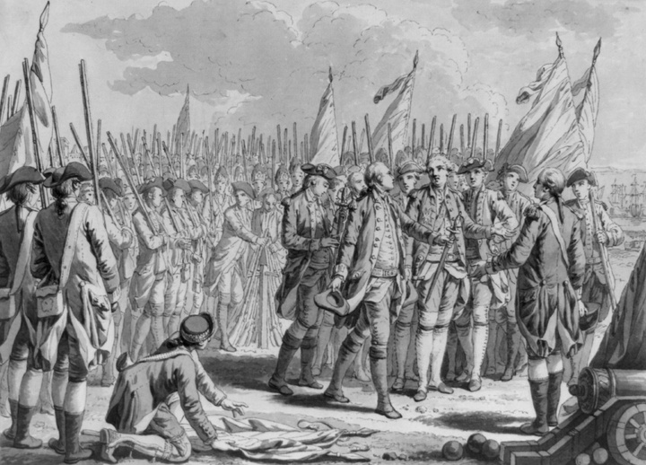
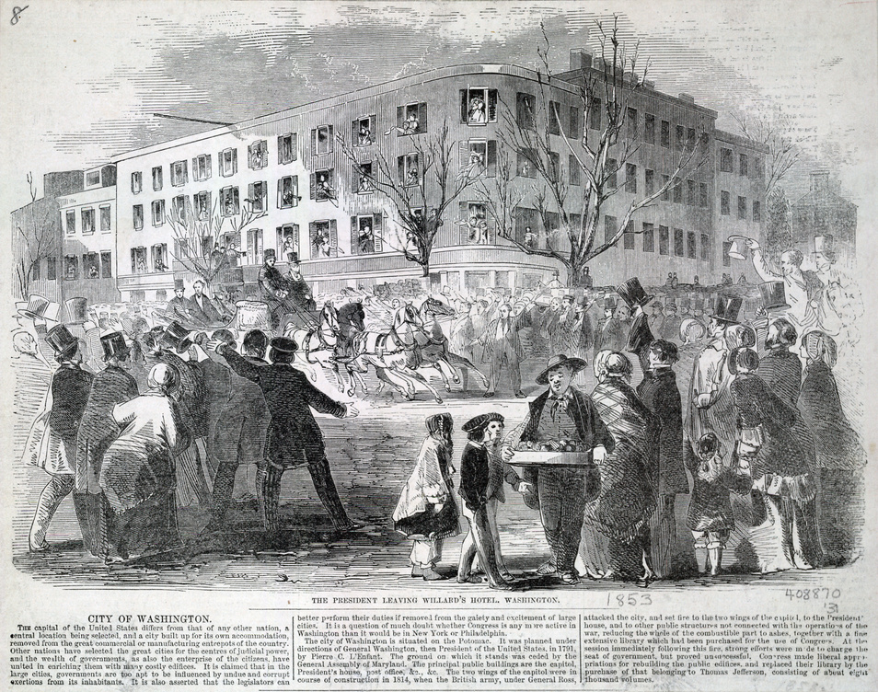
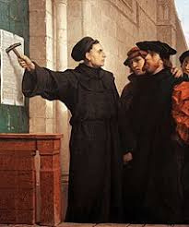

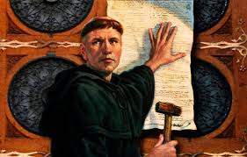
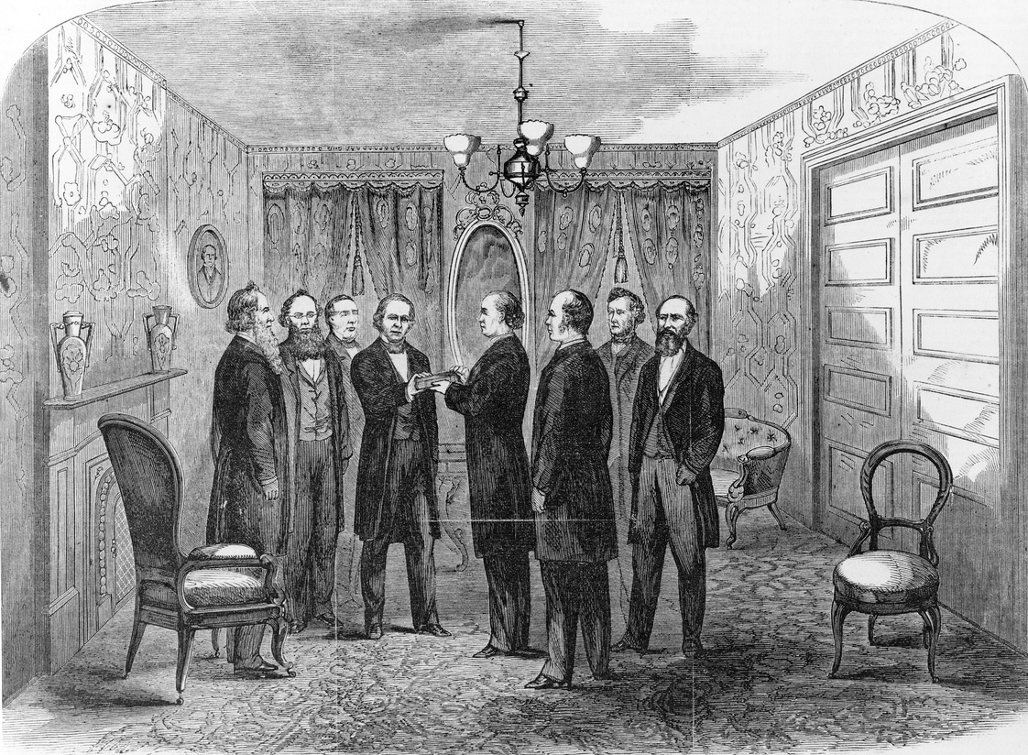
Las 95 tesis
fue una carta de Martín Lutero dirigida a la Iglesia de Roma, en la que desacredita la doctrina papal sobre las indulgencias.
Las tesis promovían los argumentos de Lutero contra lo que él consideraba un abuso de la práctica del clero al vender indulgencias plenarias, certificados que, según las creencias católicas, reducen el castigo temporal del purgatorio por los pecados cometidos por los compradores o sus seres queridos.
El 31 de octubre de 1517, Martín Lutero clavó sus 95 famosas tesis en una iglesia de Wittenberg y proclamó su protestante al oponerse al poder del Vaticano

Slide 7
Relación de Lutero con la Biblia
Lutero hizo posible el acceso a la Biblia en alemán apoyado en el uso de la imprenta, facilitando la propagación del protestantismo, aunque no fue el primero que imprimió la Biblia en alemán, la cual tradujo de un manuscrito sagrado a la lengua materna de esa nación.

Slide 8
Papel de Lutero en la Contrarreforma
Un hito de la Reforma fue la publicación de las 95 tesis de Martín Lutero en 1517, en las que atacó, sobre ­todo, el negocio de la Iglesia con las indulgencias. Lutero exigió que, en lugar de lograr una redención de los pecados con dinero, el creyente debía demostrar un arrepentimiento interior. La Reforma tuvo esencialmente dos consecuencias para Alemania. Por un lado, el país quedó dividido en dos bandos confesionales, mientras que en otros países se impuso mayormente una confesión. Esa división entre protestantes y católicos marcó la ­historia alemana durante largo tiempo. Segundo, el pensamiento y la acción protestantes tuvieron grandes efectos. La traducción de Lutero de la Biblia al alemán contribuyó a que se consolidara una lengua común alemana.
Se denomina Reforma católica o Contrarreforma a la respuesta de la Iglesia católica a la Reforma protestante de Martín Lutero, que había debilitado a la IglesiaLos esfuerzos reformistas de Paulo IV se basaron en el Derecho Canónico y las encíclicas papales. Dos de sus herramientas fueron la Inquisición, institución creada por el papa Gregorio IX en el siglo xiv para investigar y juzgar a los acusados de herejía o brujería, y la censura, con la creación del Índice de libros prohibidos.Entre otras medidas efectivas sobre liturgia, administración y enseñanza religiosa, se tomaron las siguientes:
•Nombrar cardenales y obispos de gran integridad moral, como San Carlos Borromeo, arzobispo de Milán.
•Crear seminarios en muchas de las diócesis, lo que garantizó la formación teológica del clero.
El Concilio de Trento no estuvo de acuerdo con ninguna de las reformas de Lutero, Calvino u otros protestantes, sobre todo la justificación por la fe, lo que acentuó la división del cristianismo, con diferentes reformistas coincidiendo en que el papado era perjudicial.

Slide 9
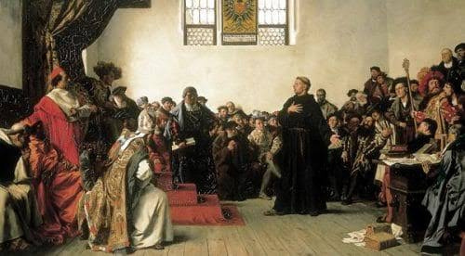

Conclusión
La Reforma Protestante revoluciona la sociedad en todos los campos, debido a que el pensamiento que ella predica es aceptado en gran parte por la población, rompió el yugo de la Iglesia medieval, permitió el desarrollo de interpretaciones personales del mensaje cristiano y condujo al desarrollo de las naciones-estado modernas

Slide 10
Gracias por su atención

